Slide 1
5.3节 数列和级数

Slide 2
一．数列的表示方法
数列就是自变量为整数时的函数。MATLAB中的元素群运算特别适合于简明地表达数列，可省去其他语言中的循环语句。下面就是一些例子：
n=1:6;
1./n = 1.0000 0.5000 0.3333 0.2500 0.2000 0.1667
(-1).^n./n = -1.0000 0.5000 -0.3333 0.2500 -0.2000 0.1667
1./n./(n+1) = 0.5000 0.1667 0.0833 0.0500 0.0333 0.0238
左端的算式表示这个数列产生方法的“通项”，它必须符合元素群运算的规则，所以要充分注意用点乘、点除和点幂。例如(-1).^n就是产生交项数列符号位的算式，它在n取偶数时为正，而它在n取奇数时为负。在某些情况下，当产生数列的运算中包含数组运算时，就不可避免地要用for 循环。

Slide 3
数列用for循环的表示方法
比如计算n!（n的阶乘），它应该写成prod(1:n),其中的n就不能是数组，因为prod(1:n)中已用了数组[1:n]。这时必须用：
for k=1:6 x(k)=1/prod(1:k); end,x
得 x = 1.0000 0.5000 0.1667 0.0417 0.0083 0.0014
在MATLAB中数列随n增加而变化的趋向很容易由计算其数值并作图的方法来解决。但要求数列在n趋向∞时的极限时往往要藉助于符号数学，可以从下面的实例看出。

Slide 4
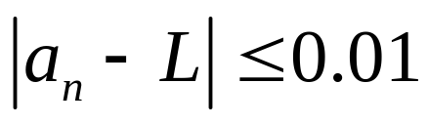
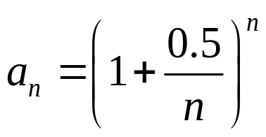
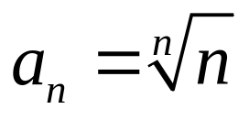
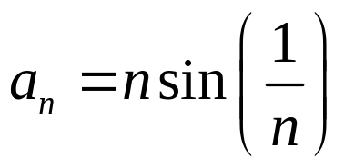
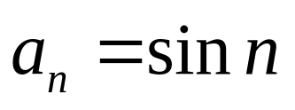
【例5-3-1】
对下列各题的序列，问：
(i)。计算并画出其前25项，判断它是否收敛。若收敛，极限L是多少？
(ii)。如果序列收敛，找到数N，使得n>N后的an都有 。如果要离极限L小于0.0001，序列该取多长？
(1) ， (2) ，
(3) ， (4) ，

Slide 5
解例5.3.1的程序
解：◆只要会写通项的表达式，程序是很简单的。用数值计算方法时，四个题可编在一起如下：
程序exn531
n=1:25;
a1=n.^(1./n);
a2=(1+0.5./n).^n;
a3=sin(n);
a4=n.*sin(1./n);
plot(n,a1,n,a2,n,a3,n,a4)

Slide 6
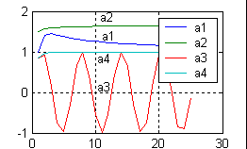
程序exn531的运行结果
得到的数列图如右。在计算机屏幕上，四根曲线将用不同的颜色区分和标注，在黑白印刷的书上只好另加字母。可以初步判断，除了a3以外，其他三组数列在n趋向于∞时都趋向于某极限L1,L2,L4。

Slide 7
用符号数学求数列的极限
求极限最好用符号数学来解，主要的不同是自变量n应设为符号变量，所有的函数也要重写一次，使它们也成为符号因变量，最好是在程序开始处用clear命令清除掉前面程序在工作空间中生成的同名数值变量。语句如下：
clear, syms n
L1= limit(n^(1/n),inf)
% 为了缩短语句，也可写成两句：a1= n^(1/n), L1= limit(n^(1/n),inf)
L2= limit((1+0.5./n).^n,inf)
L4= limit(n.*sin(1./n),inf)
程序运行后，得到L1=1, L2=exp(1/2), L4=1

Slide 8
二．常数项级数
无穷数列的累加称为级数，当取其前面若干有限项时，得到的是部分和。将数列a累加形成的新序列可用s=cumsum(a)实现，如果a的长度是n，则s的长度也是n。即每一个s(k)是数组a中前k项的和。注意cumsum与sum命令的区别，若ss=sum(a)，得到的是一个数，是序列s=cumsum(a)中最后一项ss=s(n)。因为它是把a中所有元素加在一起得到的最后结果。
MATLAB中同样有符号数学的累加命令，要注意它与数值计算的差别，主要是符号数学没有数组累加成数组的命令，只有求一个求总和的累加命令symcum。

Slide 9
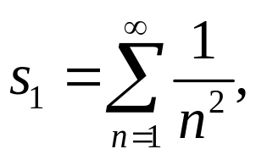
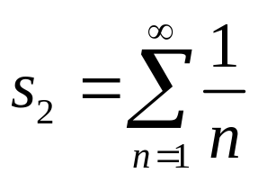
【例5-3-2】
设级数（a） ,（b） ，
试观察它们的部分和序列变化的趋势，如果是收敛的，计算出它们在n趋向于无穷大时的极限值。
解：(1)。用数值方法计算的程序exn532如下：
clear,n=input('n= ');k=1:n;
a1=1./k.^2; s1=cumsum(a1);
a2=1./k; s2=cumsum(a2);
plot(k,s1,k,s2),grid on
s1(end),s2(end)

Slide 10
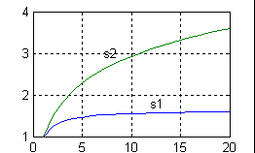
程序exn532的运行结果
键入n=20 时，得到图形如图，数值结果为：
s1(end) = 1.59616324391302
s2(end) = 3.59773965714368
我们只能从图形上猜测s1会趋向于一个极限，而s2就难说了。

Slide 11
用符号数学求部分和的程序
clear, syms k,
ss1_20=symsum(1/k^2,1,20)
ss1=symsum(1/k^2,1,inf)
ss2=symsum(1/k,1,inf)
结果为：
ss1_20 = 1.59616324391302
ss1 =1/6*pi^2 = 1.64493406684823
ss2 = inf

Slide 12
三. 函数项级数
【例5-3-3】 利用幂级数计算指数函数
解：◆原理：指数可以展开为幂级数
其通项为x^n/prod(1:n)，因此用下列循环相加程序就可计算出这个级数
;% 输入原始数据，初始化y
x=input('x= ');n=input('n= ');y=1;
% 将通项循环相加n次，得y
for i=1:n y=y+x^i/prod(1:i); end, y
分别代入x=1,2,4,-4四个数，取n=10，结果如下表

Slide 13
用级数计算指数的结果
 | exp(x)
n | x= 1 | 2 | 4 | -4
1 | 2.00000000 | 3.00000000 | 5.00000000 | -3.00000000
2 | 2.50000000 | 5.00000000 | 13.00000000 | 5.00000000
3 | 2.66666667 | 6.33333333 | 23.66666667 | -5.66666667
4 | 2.70833333 | 7.00000000 | 34.33333333 | 5.00000000
5 | 2.71666667 | 7.26666667 | 42.86666667 | -3.53333333
6 | 2.71805556 | 7.35555556 | 48.55555556 | 2.15555556
7 | 2.71825397 | 7.38095238 | 51.80634921 | -1.09523810
8 | 2.71827877 | 7.38730159 | 53.43174603 | 0.53015873
9 | 2.71828153 | 7.38871252 | 54.15414462 | -0.19223986
10 | 2.71828180 | 7.38899471 | 54.44310406 | 0.09671958
有效数位 | 7 | 4 | 2 | 0

Slide 14
此计算程序的缺点与问题
可以看出这个简单程序虽然原理上正确，但不好用，精度差别很大。问题是：
（1） 只能用于单个标量x的计算，不能用于x的数组运算；
（2） 当x为负数时，它成为交项级数，它收敛很慢；
（3） 此程序要做n2/2次乘法， n很大时，乘法次数太多，计算速度低。
（4） 若x较大，n就要较大才能达到精度要求。因此n由用户来输入不科学，应该由软件按精度要求来选；

Slide 15
程序改进的方法（一）
（1）。考虑到数组和输出显示的程序如下：
x=input('x=');n=input('n='); %输入x,n,
y=ones(size(x)); % 初始化y
for i=1:n
y=y+x.^i/prod(1:i); %循环相加
end
执行此程序并输入x=[1,2,4,-4]及n=10，可一次得出上表的计算结果。
（2）。此时可以利用exp(-x ) = 1 / exp(x) 来避免交项级数的计算；

Slide 16
程序改进的方法（二）
（3）。设一个中间变量z,它的初始值为z=ones(size(x)),把循环体中的计算语句改成
y = y + z; z = x.*z / i
这样求得的z就是z=x.^i/i!，于是每个循环只需作一次乘法，计算整个级数只需n次乘法。按这种算法，y的初始值应改为y=zeros(size(x))。
（4）。为了按精度选择循环次数，就不该用for循环，而该用while语句，它可以设置循环继续的条件语句。通常可取y+z-y> tol , tol是规定的允许误差。只要相邻两次的y值之差大于tol，循环继续进行，直至小于tol为止。

Slide 17
X太大时exp(x)程序的改进
为了使x不致太大，还可以利用关系式exp(x)=（exp(x/k) )^{k}，令x1=x/k , k通常取大于而最靠近x的2的幂。（即k=nextpow2(x)）例如x=100,就取k=128,这样保证x1的绝对值小于1，级数收敛得很快。取十项保证有7位有效数。而exp(x1)128可化成 x = (...((exp(x1))²)²...)²,即x1的七次自乘。用七次乘法就可完成。这既保证了精度，又提高了速度。

Slide 18
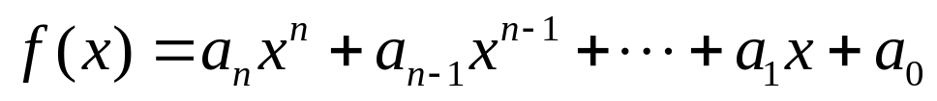
不同阶数泰勒级数的近似程度
【例5-3-4】把一个多项式用泰勒级数表示,分析阶数对逼近程度的影响.
解: ◆原理 一个多项式函数可以精确地用泰勒公式展开,但必须取足够高的阶数(等于多项式的次数),否则就会产生误差.在MATLAB中,多项式可以用其系数向量来表示,求值和求导用polyval和polyder命令可参阅本书4.3节。
设多项式
则它在附近展开的n阶泰勒公式为
这个公式是精确的，没有误差项：

Slide 19
泰勒级数展开程序exn534
此程序最高只到三阶,如果输入多项式系数向量a的长度不大于4,则其高阶泰勒展开式完全精确,如length(a)大于4,就会有误差,读者可自行试算.并考虑如何编写更完美的程序.
a=input('输入多项式系数向量a=[ ]=');
x0=input('展开点的坐标值x0= ');
[xm]=input('展开坐标区间[xmin,xman]=[ ]= ');
x=linspace(xm(1),xm(2)); % 设定自变量数组
y=polyval(a,x);
ya=polyval(a,x0); % 求y在x0点的值y(x0)

Slide 20
多项式泰勒展开程序(续)
Da=polyder(a),
Dya=polyval(Da,x0); % 求x0点的一阶导数
D2a=polyder(Da),
D2ya=polyval(D2a,x0); % 求x0点的二阶导数
D3a=polyder(D2a),
D3ya=polyval(D3a,x0); % 求x0点的三阶导数
yt(1,:)=ya+Dya*(x-x0); % 一阶泰勒展开
% 二阶泰勒展开
yt(2,:)=yt(1,:)+D2ya*(x-x0).^2/prod(1:2);
% 三阶泰勒展开
yt(3,:)=yt(2,:)+D3ya*(x-x0).^3/prod(1:3);
plot(x,y,’.’,x,yt(1:3,:)),grid% 绘图, 准确值用点线表示

Slide 21
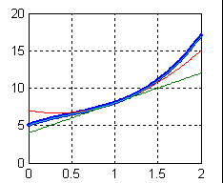
程序xn534运行结果
输入a=[2,-3,4,5];
x0=1;xmin=0;xmax=2;
得出图5-3-1所示的三根曲线,本来应有四根,但有两根曲线是重合的,因为我们输入的多项式系数向量长度为4.读者可试验输入更长的a来比较其结果.

Slide 22
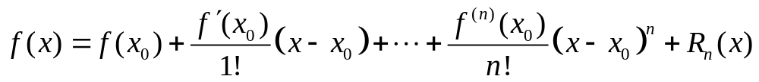
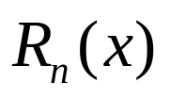
例5-3-5 任意函数的泰勒级数
编写演示任意函数展开为各阶泰勒级数的程序,并显示其误差曲线.
解:◆原理
任意函数的泰勒展开式如下：
其中 为余项，也就是泰勒级数展开的误差。

Slide 23
泰勒展开程序exn535(1)
fxs=input('输入y=f(x)的表达式; % fxs是字符串
K=input('输入泰勒级数的展开阶数K=(书上为5) ');
a=input('展开的位置x0= (书上为0.5) ');
b=input('展开的区间半宽度b= (书上为2) ');
x=linspace(a-b,a+b); % 构成自变量数组
lx=length(x);dx=2*b/(lx-1); % 数组x的长度和间距
y=eval(fxs); % 求出y的准确值
% y的准确曲线用点线绘出
subplot(1,2,1),plot(x,y,'.'),hold on

Slide 24
泰勒展开程序exn535(2)
% 求出y 在a点一阶导数,注意数组求导后长度减一
Dy=diff(y)/dx;Dya(1)=Dy(round((lx-1)/2));
% 一阶泰勒展开,绘图
yt(1,:)=y(round(lx/2))+Dya(1)*(x-a); plot(x,yt(1,:))
% 求出a点2~k阶导数和y的k阶展开
for k=2:K
Dy=diff(y,k)/(dx^k);Dya(k)=Dy(round((lx-k)/2));
yt(k,:)=yt(k-1,:)+Dya(k)/prod(1:k)*(x-a).^k;
plot(x,yt(k,:)), e(k,:)=y-yt(k,:); % 绘图，求出yt的误差
end,grid, hold off,
subplot(1,2,2)
for k=1:K plot(x,e(k,:)),hold on,end % 绘制误差曲线

Slide 25
程序exn535运行结果
输入fxs=cos(x),K=5,a=0.5,b=2 所得曲线如下图.读者可改变其坐标系范围以仔细观察最关心的部分。可以看出，泰勒展开的阶数愈高，它与原来函数在愈宽的自变量区间内误差就愈小，即愈逼近于原来的函数。

Slide 26
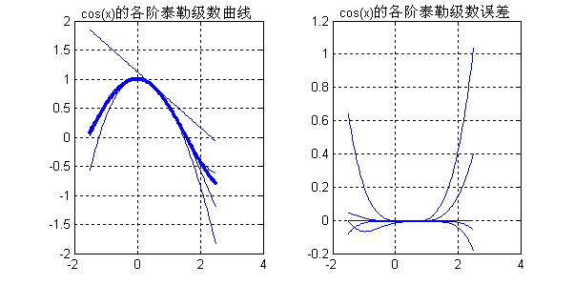
程序exn535生成的图形

Slide 27
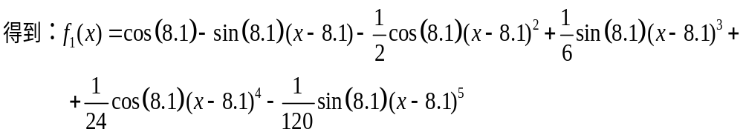
符号数学泰勒展开命令taylor
对于本题，其调用格式如下：
syms x, f1=taylor(cos(x),8)
得到：f1 = 1-1/2*x^2+1/24*x^4-1/720*x^6
第二个变元是展开式的阶数。这样得出的是cos(x)的8阶麦克劳林级数的解析式。如果第二个输入变元a不是整数，它就代表在x=a附近展开的泰勒级数。此时阶数就规定为5，不能由用户指定了。如键入
syms x, f1=taylor(cos(x),8.1)

Slide 28
【应用篇中与本节相关的例题】
①【例9-1-5】演示了如何用傅立叶级数合成一个周期性的方波，说明傅立叶级数的阶数愈高，其合成波形愈接近于原函数波形。例题并解释了在原函数的间断点附近出现的吉布斯效应。

